Slide 1

第十讲 一阶逻辑的等值演算
李绿周
中山大学计算机学院
2024年10月
https://mooc1-1.chaoxing.com/course/216273730.html
lilvzh@mail.sysu.edu.cn
离散数学基础
第十讲 一阶逻辑的等值演算
2024年6月

Slide 2
提示
学习目标与学习重点
学习目标
能使用非形式化的方法，根据一阶逻辑公式语义证明逻辑等值式
熟记量词公式的基本等值式模式，能使用等值演算法证明逻辑等值式
能求与一个一阶逻辑公式逻辑等值的前束范式
学习重点
如何证明一个一阶逻辑公式是永真式？特别地，如何证明两个一阶逻辑公式逻辑等值？
离散数学基础
第十讲 一阶逻辑的等值演算
2024年6月 2/24

Slide 3
内容提要
一阶逻辑公式的逻辑等值量词公式的基本等值式
一阶逻辑公式的前束范式
离散数学基础
第十讲 一阶逻辑的等值演算
2024年6月 3/24

Slide 4
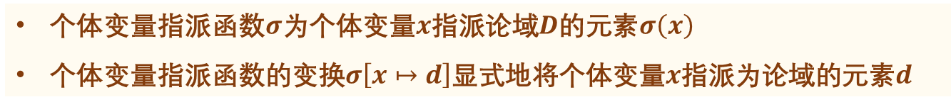
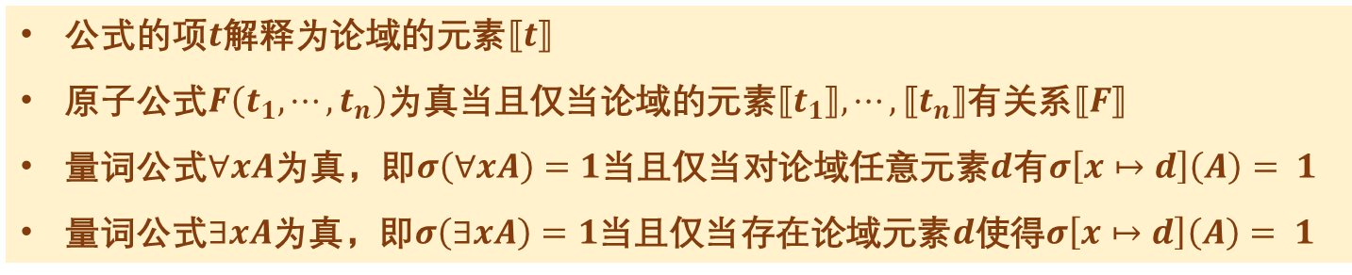
一阶逻辑公式的逻辑等值
复习：一阶逻辑公式的语法和语义
语法：给定非逻辑符号集和个体变量集归纳构造一阶逻辑公式
语义：给定非逻辑符号集的解释和个体变量指派函数归纳定义公式的真值
非逻辑符号集的解释：给定一个非空集作为论域$D$（个体变量的取值范围）
个体常量解释为论域$D$的元素、谓词解释为论域$D$上的关系、函数解释为论域$D$上的函数
个体变量指派函数$σ$为个体变量$x$指派论域$D$的元素$σ\left(x\right)$
个体变量指派函数的变换$σ\left[x↦d\right]$显式地将个体变量$x$指派为论域的元素$d$
公式的项$t$解释为论域的元素$⟦t⟧$
原子公式$F\left(t_{1}, ⋯, t_{n}\right)$为真当且仅当论域的元素$⟦t_{1}⟧, ⋯, ⟦t_{n}⟧$有关系$⟦F⟧$
量词公式$∀xA$为真，即$σ\left(∀xA\right)=1$当且仅当对论域任意元素$d$有$σ\left[x↦d\right]\left(A\right)= 1$
量词公式$∃xA$为真，即$σ\left(∃xA\right)=1$当且仅当存在论域元素$d$使得$σ\left[x↦d\right]\left(A\right)= 1$
闭公式的真值确定不需要个体变量指派函数
公式$A$是永真式，当且仅当它在任意解释和任意个体变量指派函数下的真值都为真
离散数学基础
第十讲 一阶逻辑的等值演算
2024年6月 4/24

Slide 5
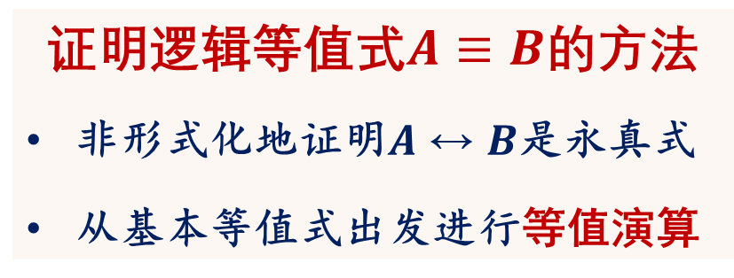
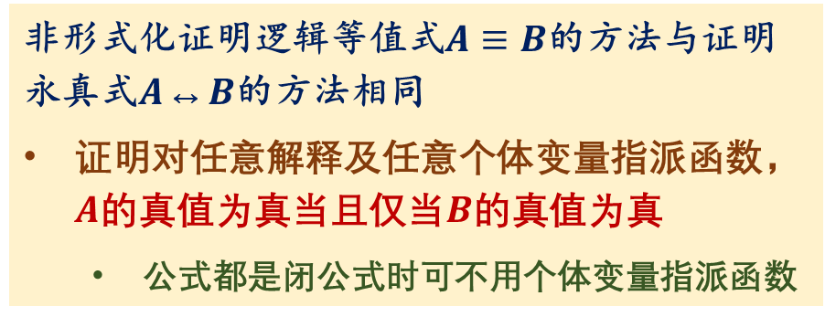
一阶逻辑公式的逻辑等值
逻辑等值的定义
如果两个一阶逻辑公式在任意解释和任意个体变量指派函数下真值都相同，则称这两个公式逻辑等值
总假定所研究的一阶逻辑公式基于同一个非逻辑符号集和个体变量集构造
一阶逻辑公式$A$和$B$逻辑等值当且仅当公式$A↔B$是永真式
证明逻辑等值式$A≡B$的方法
非形式化地证明$A↔B$是永真式
从基本等值式出发进行等值演算
非形式化证明逻辑等值式$A≡B$的方法与证明永真式$A↔B$的方法相同
证明对任意解释及任意个体变量指派函数，$A$的真值为真当且仅当$B$的真值为真
  公式都是闭公式时可不用个体变量指派函数
离散数学基础
第十讲 一阶逻辑的等值演算
2024年6月 5/24

Slide 6
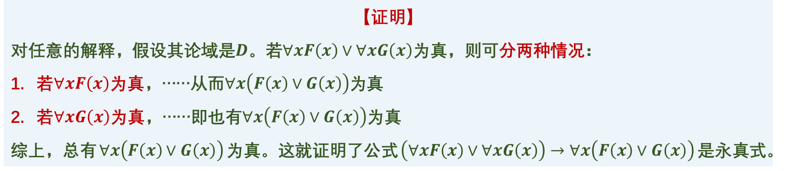
一阶逻辑公式的逻辑等值
一阶逻辑永真式证明举例
根据定义证明公式$\left(∀xF\left(x\right)∨∀xG\left(x\right)\right)→\left(∀x\left(F\left(x\right)∨G\left(x\right)\right)\right)$是永真式
根据永真式的定义，证明在任意解释下该蕴涵式的真值为真
证明蕴涵式真值为真，采用附加前提法，假定前件为真的情况下，证明后件也为真
该蕴涵式前件是析取时，进行分情况证明，在每个析取分支为真时证明后件为真
【证明】
对任意的解释，假设其论域是$D$。若$∀xF\left(x\right)∨∀xG\left(x\right)$为真，则可分两种情况：
若$∀xF\left(x\right)$为真，……从而$∀x\left(F\left(x\right)∨G\left(x\right)\right)$为真
若$∀xG\left(x\right)$为真，……即也有$∀x\left(F\left(x\right)∨G\left(x\right)\right)$为真
综上，总有$∀x\left(F\left(x\right)∨G\left(x\right)\right)$为真。这就证明了公式$\left(∀xF\left(x\right)∨∀xG\left(x\right)\right)→∀x\left(F\left(x\right)∨G\left(x\right)\right)$是永真式。
离散数学基础
第十讲 一阶逻辑的等值演算
2024年6月 6/24

Slide 7
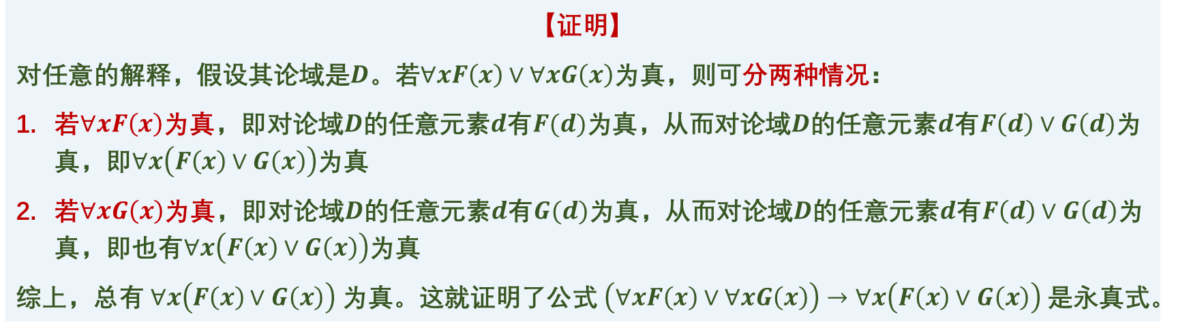
一阶逻辑公式的逻辑等值
一阶逻辑永真式证明举例
根据定义证明公式$\left(∀xF\left(x\right)∨∀xG\left(x\right)\right)→\left(∀x\left(F\left(x\right)∨G\left(x\right)\right)\right)$是永真式
【证明】
对任意的解释，假设其论域是$D$。若$∀xF\left(x\right)∨∀xG\left(x\right)$为真，则可分两种情况：
若$∀xF\left(x\right)$为真，即对论域$D$的任意元素$d$有$F(d)$为真，从而对论域$D$的任意元素$d$有$F\left(d\right)∨G\left(d\right)$为真，即$∀x\left(F\left(x\right)∨G\left(x\right)\right)$为真
若$∀xG\left(x\right)$为真，即对论域$D$的任意元素$d$有$G(d)$为真，从而对论域$D$的任意元素$d$有$F\left(d\right)∨G\left(d\right)$为真，即也有$∀x\left(F\left(x\right)∨G\left(x\right)\right)$为真
综上，总有$∀x\left(F\left(x\right)∨G\left(x\right)\right)$为真。这就证明了公式$\left(∀xF\left(x\right)∨∀xG\left(x\right)\right)→∀x\left(F\left(x\right)∨G\left(x\right)\right)$是永真式。
从“对论域$D$的任意元素$d$有$F(d)$为真”推出“对论域$D$的任意元素$d$有$F\left(d\right)∨G(d)$为真”应用了命题逻辑推理的什么推理规则？
离散数学基础
第十讲 一阶逻辑的等值演算
2024年6月 7/24

Slide 8
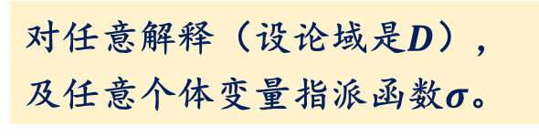
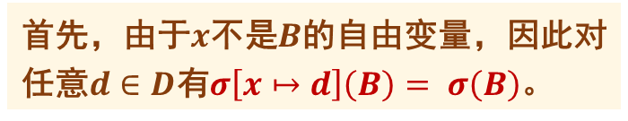
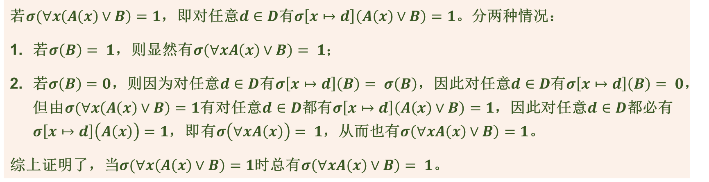
一阶逻辑公式的逻辑等值
一阶逻辑公式逻辑等值式证明举例*
设$x$不是$B$的自由变量，证明$∀x\left(A\left(x\right)∨B\right)≡∀xA\left(x\right)∨B$
①和②推出③用到什么推理规则？
【证明】
对任意解释（设论域是$D\text{）}$，及任意个体变量指派函数$σ$。
首先，由于$x$不是$B$的自由变量，因此对任意$d∈D$有$σ\left[x↦d\right]\left(B\right)= σ\left(B\right)$。
若$σ(∀x\left(A\left(x\right)∨B\right)=1$，即对任意$d∈D$有$σ\left[x↦d\right]\left(A\left(x\right)∨B\right)=1$。分两种情况：
若$σ\left(B\right)= 1$，则显然有$σ\left(∀xA\left(x\right)∨B\right)= 1$；
若$σ\left(B\right)=0\text{，则}$因为对任意$d∈D$有$σ\left[x↦d\right]\left(B\right)= σ\left(B\right)$，因此对任意$d∈D$有$σ\left[x↦d\right]\left(B\right)= 0$，但由$σ(∀x\left(A\left(x\right)∨B\right)=1$有对任意$d∈D$都有$σ\left[x↦d\right]\left(A\left(x\right)∨B\right)=1$，因此对任意$d∈D$都必有$σ\left[x↦d\right]\left(A\left(x\right)\right)=1$，即有$σ\left(∀xA\left(x\right)\right)= 1$，从而也有$σ\left(∀xA\left(x\right)∨B\right)=1$。
综上证明了，当$σ(∀x\left(A\left(x\right)∨B\right)=1$时总有$σ\left(∀xA\left(x\right)∨B\right)= 1$。
①
②
③
离散数学基础
第十讲 一阶逻辑的等值演算
2024年6月 8/24

Slide 9
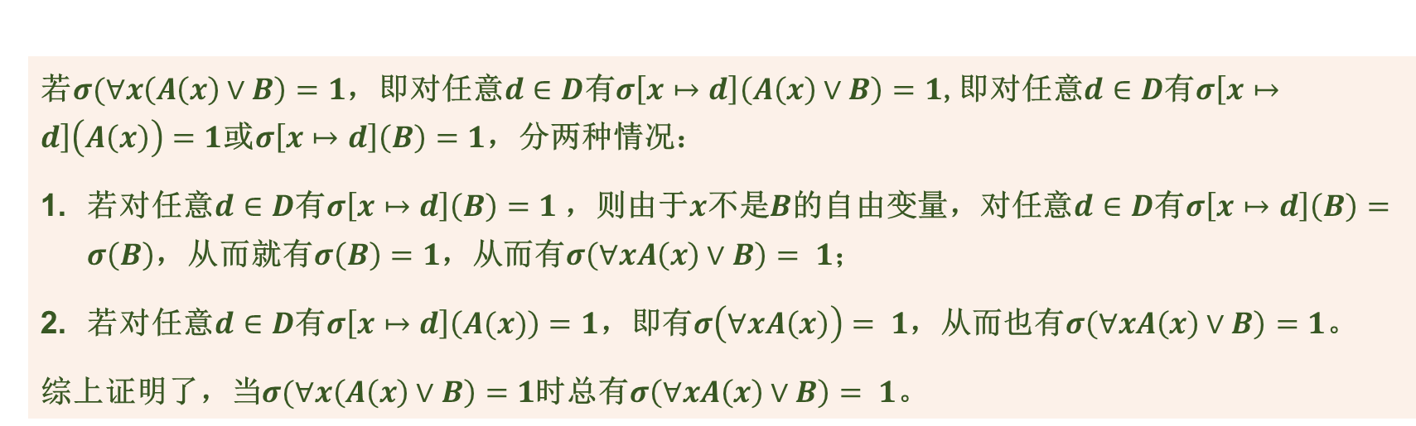
一阶逻辑公式的逻辑等值
一阶逻辑公式逻辑等值式证明举例*
设$x$不是$B$的自由变量，证明$∀x\left(A\left(x\right)∨B\right)≡∀xA\left(x\right)∨B$
【证明】
对任意解释（设论域是$D\text{）}$，及任意个体变量指派函数$σ$。
首先，由于$x$不是$B$的自由变量，因此对任意$d∈D$有$σ\left[x↦d\right]\left(B\right)= σ\left(B\right)$。
若$σ(∀x\left(A\left(x\right)∨B\right)=1$，即对任意$d∈D$有$σ\left[x↦d\right]\left(A\left(x\right)∨B\right)=1$,即对任意$d∈D$有$σ\left[x↦d\right]\left(A\left(x\right)\right)=1$或$σ\left[x↦d\right]\left(B\right)=1$，分两种情况：
若对任意$d∈D$有$σ\left[x↦d\right]\left(B\right)=1$，则由于$x$不是$B$的自由变量，对任意$d∈D$有$σ\left[x↦d\right]\left(B\right)=σ\left(B\right)$，从而就有$σ\left(B\right)=1$，从而有$σ\left(∀xA\left(x\right)∨B\right)= 1$；
若对任意$d∈D$有$σ\left[x↦d\right]\left(A(x)\right)=1$，即有$σ\left(∀xA\left(x\right)\right)= 1$，从而也有$σ\left(∀xA\left(x\right)∨B\right)=1$。
综上证明了，当$σ(∀x\left(A\left(x\right)∨B\right)=1$时总有$σ\left(∀xA\left(x\right)∨B\right)= 1$。
这是错误的证明，错在哪里？
离散数学基础
第十讲 一阶逻辑的等值演算
2024年6月 9/29

Slide 10
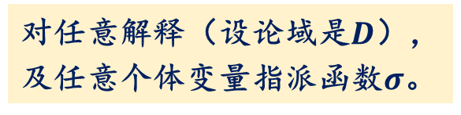
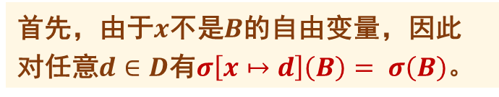
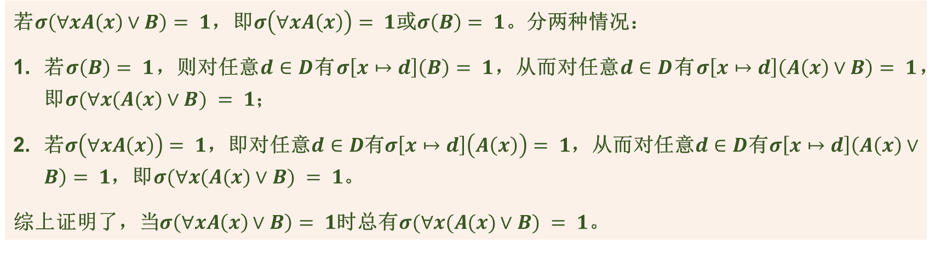
一阶逻辑公式的逻辑等值
一阶逻辑公式逻辑等值式证明举例*
设$x$不是$B$的自由变量，证明$∀x\left(A\left(x\right)∨B\right)≡∀xA\left(x\right)∨B$
④推出⑤是什么推理规则？
【证明】
对任意解释（设论域是$D\text{）}$，及任意个体变量指派函数$σ$。
首先，由于$x$不是$B$的自由变量，因此对任意$d∈D$有$σ\left[x↦d\right]\left(B\right)= σ\left(B\right)$。
若$σ\left(∀xA\left(x\right)∨B\right)= 1$，即$σ\left(∀xA\left(x\right)\right)= 1$或$σ\left(B\right)= 1$。分两种情况：
若$σ\left(B\right)= 1$，则对任意$d∈D$有$σ\left[x↦d\right]\left(B\right)= 1$，从而对任意$d∈D$有$σ\left[x↦d\right]\left(A\left(x\right)∨B\right)= 1$，即$σ(∀x(A(x)∨B) = 1$；
若$σ\left(∀xA\left(x\right)\right)= 1$，即对任意$d∈D$有$σ\left[x↦d\right]\left(A\left(x\right)\right)= 1$，从而对任意$d∈D$有$σ\left[x↦d\right]\left(A\left(x\right)∨B\right)= 1$，即$σ(∀x(A(x)∨B) = 1$。
综上证明了，当$σ\left(∀xA\left(x\right)∨B\right)= 1$时总有$σ(∀x(A(x)∨B) = 1$。
④
⑤
离散数学基础
第十讲 一阶逻辑的等值演算
2024年6月 10/24

Slide 11
内容提要
一阶逻辑公式的逻辑等值量词公式的基本等值式
一阶逻辑公式的前束范式
离散数学基础
第十讲 一阶逻辑的等值演算
2024年6月 11/24

Slide 12
量词公式的基本等值式
一阶逻辑的基本等值式
一阶逻辑的等值演算本质上与命题逻辑等值演算相同
根据基本逻辑等值式模式，从基本逻辑等值式出发，通过等值子公式置换的方式对公式进行演算变形，从而验证两个公式逻辑等值
一阶逻辑的基本逻辑等值式可分为两类：命题逻辑基本逻辑等值式的替换实例和量词公式的基本等值式
命题逻辑基本逻辑等值式
命题逻辑基本等值式模式主要与逻辑运算符的代数性质有关
同一律、零律、矛盾律、排中律、双重否定律、幂等律、交换律、结合律、分配律、吸收律、德摩尔根律、蕴涵等值式和双蕴涵等值式
量词公式的基本等值式
包括消除量词等值式，量词否定等值式、量词辖域扩张收缩以及量词分配等值式
这些基本逻辑等值式不是命题逻辑基本逻辑等值式的替换实例
命题逻辑的每个基本逻辑等值式的替换实例都是一阶逻辑的基本逻辑等值式
命题逻辑永真式（在一阶逻辑）的替换实例都是一阶逻辑的永真式
离散数学基础
第十讲 一阶逻辑的等值演算
2024年6月 12/24

Slide 13
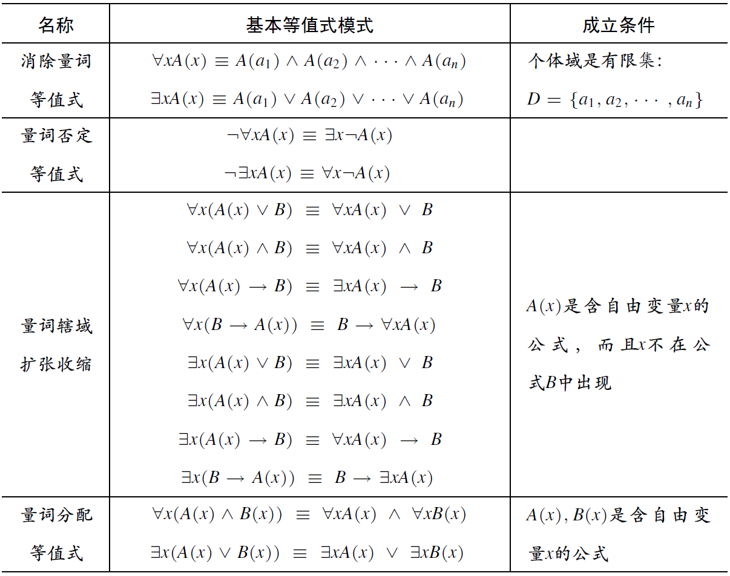
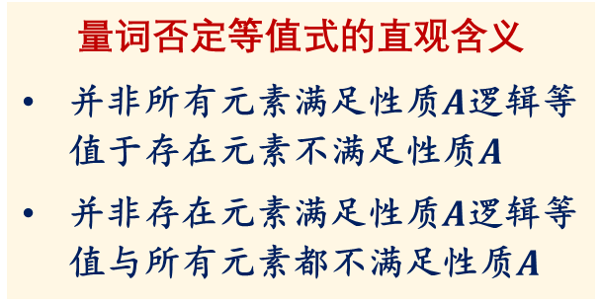
量词公式的基本等值式
量词公式的基本等值式模式
名称
基本等值式模式
成立条件
消除量词等值式实际是量词公式在有限论域的展开
消除量词等值式
量词否定等值式的直观含义
并非所有元素满足性质$A$逻辑等值于存在元素不满足性质$A$
并非存在元素满足性质$A$逻辑等值与所有元素都不满足性质$A$
量词否定等值式
量词辖域扩张收缩
当量词出现在蕴涵式的前件时，其辖域的扩张收缩需要改变量词的类型
全称量词对合取分配，存在量词对析取分配
注意：全称量词对析取不分配，存在量词对合取不分配
量词分配等值式
离散数学基础
第十讲 一阶逻辑的等值演算
2024年6月 13/24

Slide 14
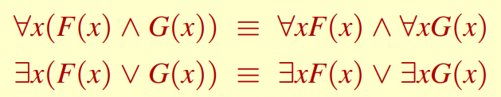
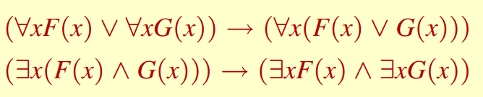
量词公式的基本等值式
量词分配等值式
全称量词对合取分配，存在量词对析取分配
  但全称量词对析取不分配，存在量词对合取不分配
量词分配等值式
下面公式是一阶逻辑永真式
任意元素同时满足性质F和G，那么任意元素满足性质F而且任意元素满足性质G；
存在元素满足性质F或G，那么存在元素满足性质F或存在元素满足性质G
任意元素满足性质F或任意元素满足性质G，那么任意元素满足性质F或G；
存在元素同时满足性质F和G，那么存在元素满足性质F而且存在元素满足性质G
离散数学基础
第十讲 一阶逻辑的等值演算
2024年6月 14/24

Slide 15
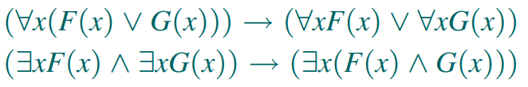
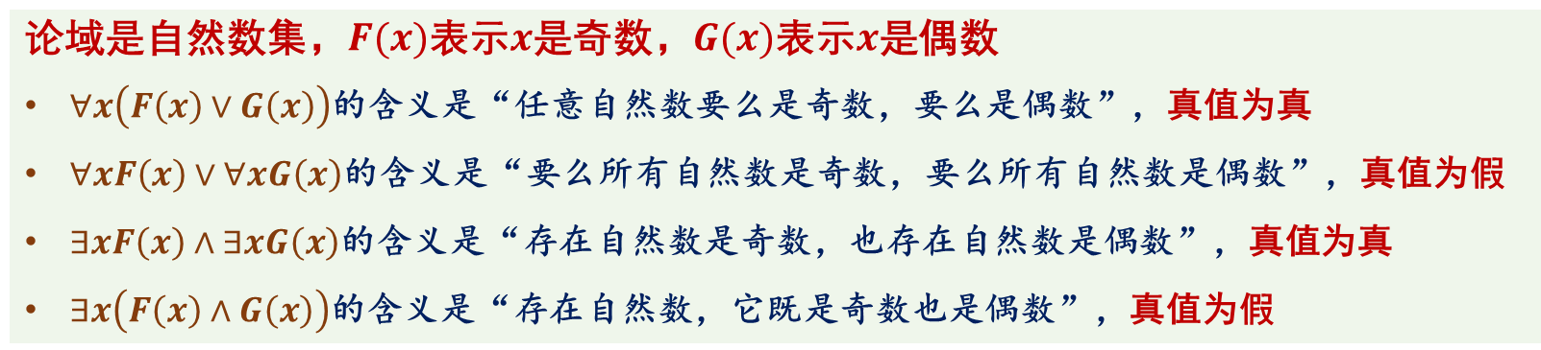
量词公式的基本等值式
量词分配等值式
全称量词对合取分配，存在量词对析取分配
  但全称量词对析取不分配，存在量词对合取不分配
但下面公式不是一阶逻辑永真式
论域是自然数集，$F(x)$表示$x$是奇数，$G(x)$表示$x$是偶数
$∀x\left(F\left(x\right)∨G\left(x\right)\right)$的含义是“任意自然数要么是奇数，要么是偶数”，真值为真
$∀xF\left(x\right)∨∀xG\left(x\right)$的含义是“要么所有自然数是奇数，要么所有自然数是偶数”，真值为假
$∃xF\left(x\right)∧∃xG\left(x\right)$的含义是“存在自然数是奇数，也存在自然数是偶数”，真值为真
$∃x\left(F\left(x\right)∧G\left(x\right)\right)$的含义是“存在自然数，它既是奇数也是偶数”，真值为假
离散数学基础
第十讲 一阶逻辑的等值演算
2024年6月 15/24

Slide 16
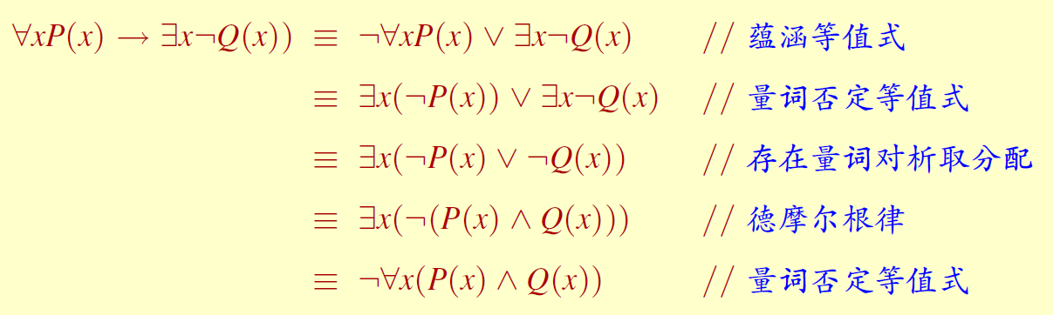
量词公式的基本等值式
一阶逻辑的等值演算举例
使用等值演算证明$∀xP\left(x\right)→∃x¬Q\left(x\right)≡¬∀x\left(P\left(x\right)∧Q\left(x\right)\right)$
同样，在等值演算过程中要使用注释写清楚每一步用到的重要基本逻辑等值式，特别是：
分配律、吸收律、德摩尔根律、蕴涵等值式、双蕴涵等值式
量词否定等值式、量词辖域扩张收缩、量词分配等值式
离散数学基础
第十讲 一阶逻辑的等值演算
2024年6月 16/24

Slide 17
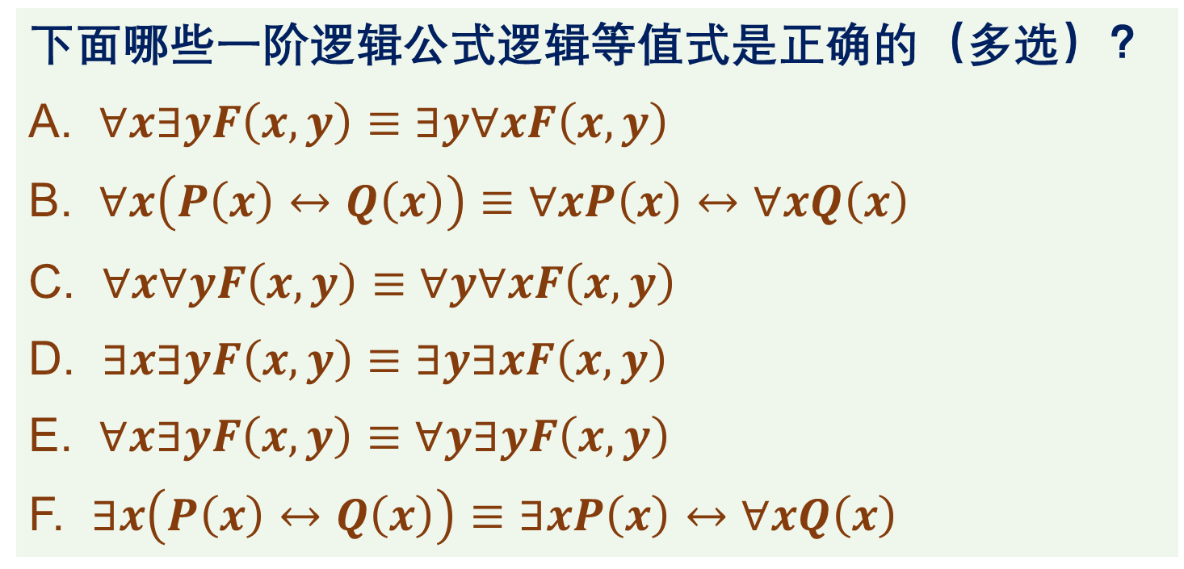
量词公式的基本等值式
一阶逻辑等值式判断练习
下面哪些一阶逻辑公式逻辑等值式是正确的（多选）？
A. $∀x∃yF\left(x, y\right)≡∃y∀xF\left(x, y\right)$
B. $∀x\left(P\left(x\right)↔Q\left(x\right)\right)≡∀xP\left(x\right)↔∀xQ\left(x\right)$
C. $∀x∀yF\left(x, y\right)≡∀y∀xF\left(x, y\right)$
D. $∃x∃yF\left(x, y\right)≡∃y∃xF\left(x, y\right)$
E. $∀x∃yF\left(x, y\right)≡∀y∃yF\left(x, y\right)$
F. $∃x\left(P\left(x\right)↔Q\left(x\right)\right)≡∃xP\left(x\right)↔∀xQ\left(x\right)$
离散数学基础
第十讲 一阶逻辑的等值演算
2024年6月 17/24

Slide 18
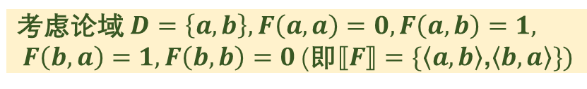

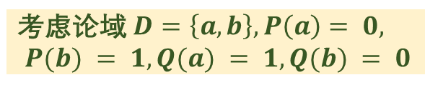
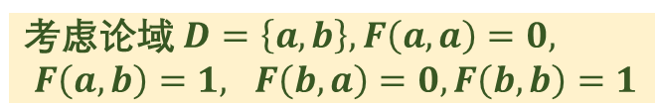
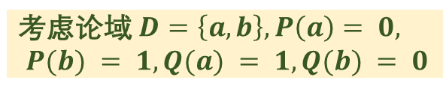
量词公式的基本等值式
一阶逻辑等值式判断练习
下面哪些一阶逻辑公式逻辑等值式是正确的（多选）？
A. $∀x∃yF\left(x, y\right)≡∃y∀xF\left(x, y\right)$
B. $∀x\left(P\left(x\right)↔Q\left(x\right)\right)≡∀xP\left(x\right)↔∀xQ\left(x\right)$
C. $∀x∀yF\left(x, y\right)≡∀y∀xF\left(x, y\right)$
D. $∃x∃yF\left(x, y\right)≡∃y∃xF\left(x, y\right)$
E. $∀x∃yF\left(x, y\right)≡∀y∃xF\left(x, y\right)$
F. $∃x\left(P\left(x\right)↔Q\left(x\right)\right)≡∃xP\left(x\right)↔∀xQ\left(x\right)$
考虑论域 $D=\left\{a, b\right\}, F\left(a, a\right)=0, F\left(a, b\right)=1, F\left(b, a\right)=1, F\left(b, b\right)=0$(即$⟦F⟧=\{\left\langle a,b\right\rangle \text{,}\left\langle b,a\right\rangle \})$
考虑论域 $D=\left\{a, b\right\}, P\left(a\right)= 0,$
$P(b) = 1, Q(a) = 1, Q(b) = 0$
✔
同是全称量词或同是存在量词可交换量词顺序
✔
考虑论域 $D=\left\{a, b\right\}, F\left(a, a\right)=0,$
$F\left(a, b\right)=1, F\left(b, a\right)=0, F\left(b, b\right)=1$
考虑论域 $D=\left\{a, b\right\}, P\left(a\right)= 0,$
$P(b) = 1, Q(a) = 1, Q(b) = 0$
离散数学基础
第十讲 一阶逻辑的等值演算
2024年6月 18/24

Slide 19
内容提要
一阶逻辑公式的逻辑等值量词公式的基本等值式
一阶逻辑公式的前束范式
离散数学基础
第十讲 一阶逻辑的等值演算
2024年6月 19/24

Slide 20
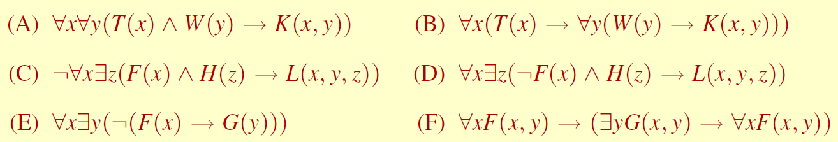
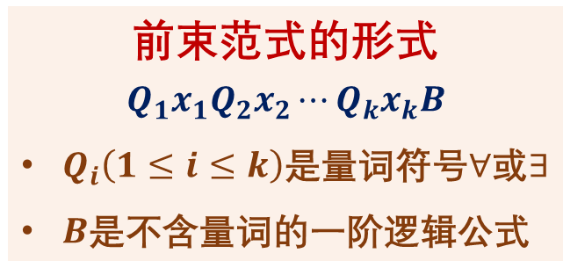
一阶逻辑公式的前束范式
前束范式的定义
为什么需要一阶逻辑公式的前束范式？
前束范式的形式
$$Q_{1}x_{1}Q_{2}x_{2}⋯Q_{k}x_{k}B$$
$Q_{i}\left(1≤i≤k\right)$是量词符号$∀$或$∃$
$B$是不含量词的一阶逻辑公式
一阶逻辑的前束范式是一种特殊形式的一阶逻辑公式
它将公式中量词的应用与逻辑运算分开，使整个公式更容易理解
一阶逻辑的自然推理中与量词有关的规则也只能应用于前束范式
下面的一阶逻辑公式哪些是前束范式？
离散数学基础
第十讲 一阶逻辑的等值演算
2024年6月 20/24

Slide 21
一阶逻辑公式的前束范式
前束范式的定义
为什么需要一阶逻辑公式的前束范式？
前束范式的形式
$$Q_{1}x_{1}Q_{2}x_{2}⋯Q_{k}x_{k}B$$
$Q_{i}\left(1≤i≤k\right)$是量词符号$∀$或$∃$
$B$是不含量词的一阶逻辑公式
一阶逻辑的前束范式是一种特殊形式的一阶逻辑公式
它将公式中量词的应用与逻辑运算分开，使整个公式更容易理解
一阶逻辑的自然推理中与量词有关的规则也只能应用于前束范式
下面的一阶逻辑公式哪些是前束范式？
✔
✔
✔
离散数学基础
第十讲 一阶逻辑的等值演算
2024年6月 21/24

Slide 22
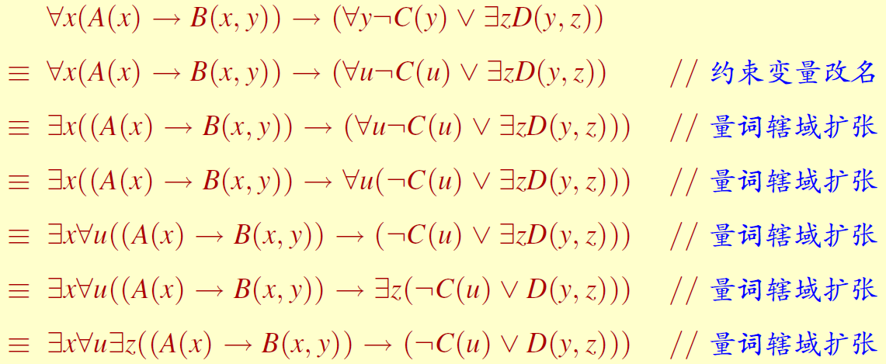
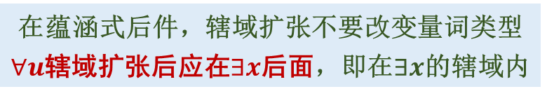
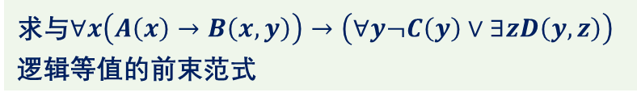
一阶逻辑公式的前束范式
与一阶逻辑公式逻辑等值的前束范式
每个一阶逻辑公式都有与它逻辑等值的前束范式
使用等值演算求与一阶逻辑公式逻辑等值的前束范式
应用约束变量改名规则使公式的每个个体变量要么约束出现，要么自由出现
  并且每个量词的指示变量都互不相同
应用量词否定等值式将否定联结词放到量词的后面
应用量词辖域扩张等值式将量词放到所有逻辑运算符的前面
与一个公式逻辑等值的前束范式不唯一
求与$∀x\left(A\left(x\right)→B\left(x, y\right)\right)→\left(∀y¬C\left(y\right)∨∃zD\left(y, z\right)\right)$逻辑等值的前束范式
量词在蕴涵式前件，辖域扩张需改变量词类型
在蕴涵式后件，辖域扩张不要改变量词类型
$∀u$辖域扩张后应在$∃x$后面，即在$∃x$的辖域内
离散数学基础
第十讲 一阶逻辑的等值演算
2024年6月 22/24

Slide 23
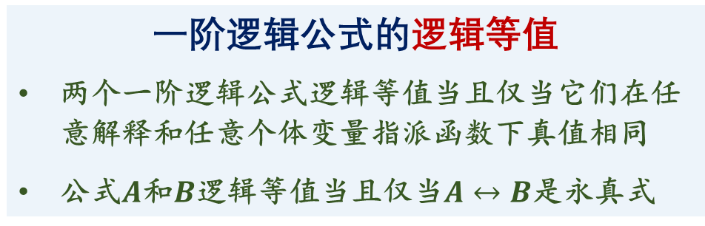
总结
总结
一阶逻辑公式的逻辑等值
两个一阶逻辑公式逻辑等值当且仅当它们在任意解释和任意个体变量指派函数下真值相同
公式$A$和$B$逻辑等值当且仅当$A↔B$是永真式
证明两个公式逻辑等值
根据逻辑等值的定义进行非形式化的证明，与证明永真式的方法相同
等值演算法：利用基本等值式模式，使用子公式等值置换的方式进行变形
  命题逻辑基本等值式模式可用于一阶逻辑的等值演算
前束范式
量词约束都在公式最前面的一阶逻辑公式
学习这一部分的目标
能使用非形式化的方法，根据一阶逻辑公式语义证明逻辑等值式
熟记量词公式的基本等值式模式，能使用等值演算法证明逻辑等值式
能求与一个一阶逻辑公式逻辑等值的前束范式
离散数学基础
第十讲 一阶逻辑的等值演算
2024年6月 23/24

Slide 24
作业
作业
完成练习3.14(1,3)、练习3.17、练习3.20和练习3.22
离散数学基础
第十讲 一阶逻辑的等值演算
2024年6月 24/24

Slide 25
谢谢大家！
有什么问题和建议请及时反馈给老师！
离散数学基础
第十讲 一阶逻辑的等值演算
2024年6月

